Slide 1
IOT-Raumautomation mit MQTT-Protokoll
Lukas Meienberger und Gabriel Nussbaumer

Slide 2
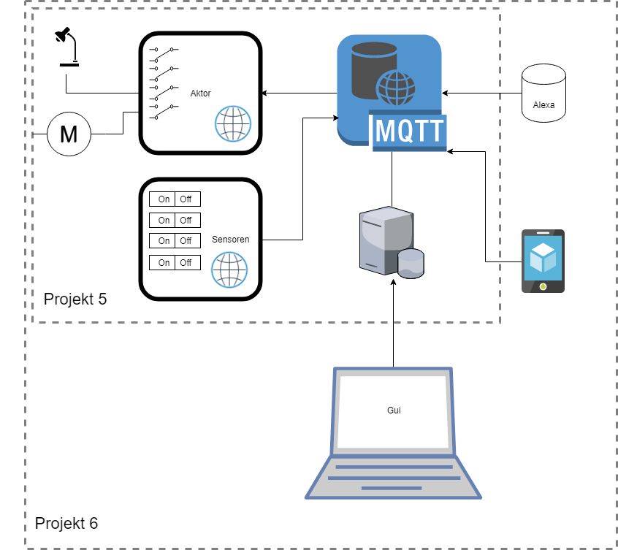
Übersicht

Slide 3
Zeitplan

Slide 4
Covid
Projektwoche wurde gestrichen
Die Thesis-Ausstellung vom Freitag 14. August ist ersatzlos gestrichen. Die Plakate (je nach Studiengang Webauftritte statt Plakate) müssen Sie aber erstellen. Die Plakate natürlich nur als PDF. Das ist keine Schikane, sondern eine Kommunikationsübung.

Slide 5
Resultate
Sensorbaustein
Aktorbaustein
Openhab
Sprachassistent
Demo

Slide 6
Probleme SW
Kommunikation mit Sprach-Assistent
Implementierung Reset Funktion -> Authentifizierung zurücksetzen
Server Verbindung
Zuverlässigkeit

Slide 7
Probleme HW
Programmiermodus beim Sensorbaustein
USB-Uart Schnittstelle nicht lötbar ersetzen mit Alternative
Mode (Programmiermodus ESP) Schalter anstatt Button

Slide 8
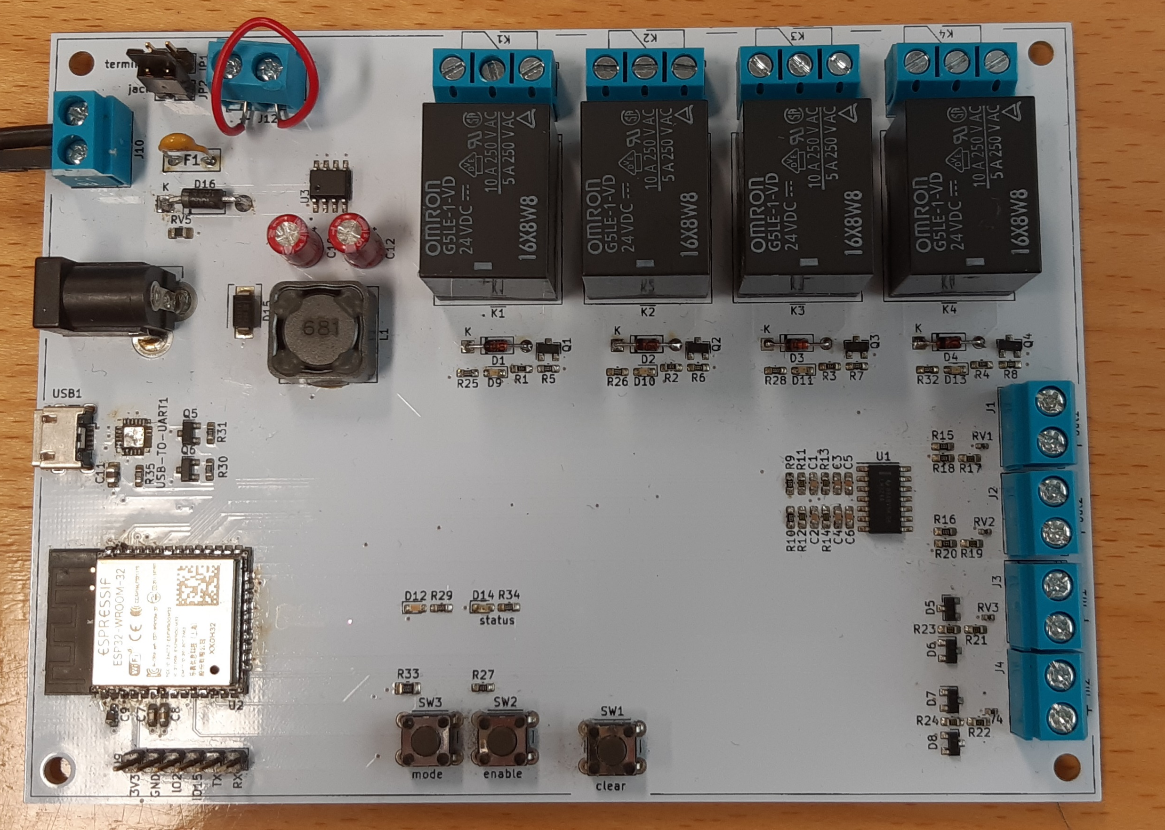
Hardware Aktorbaustein

Slide 9
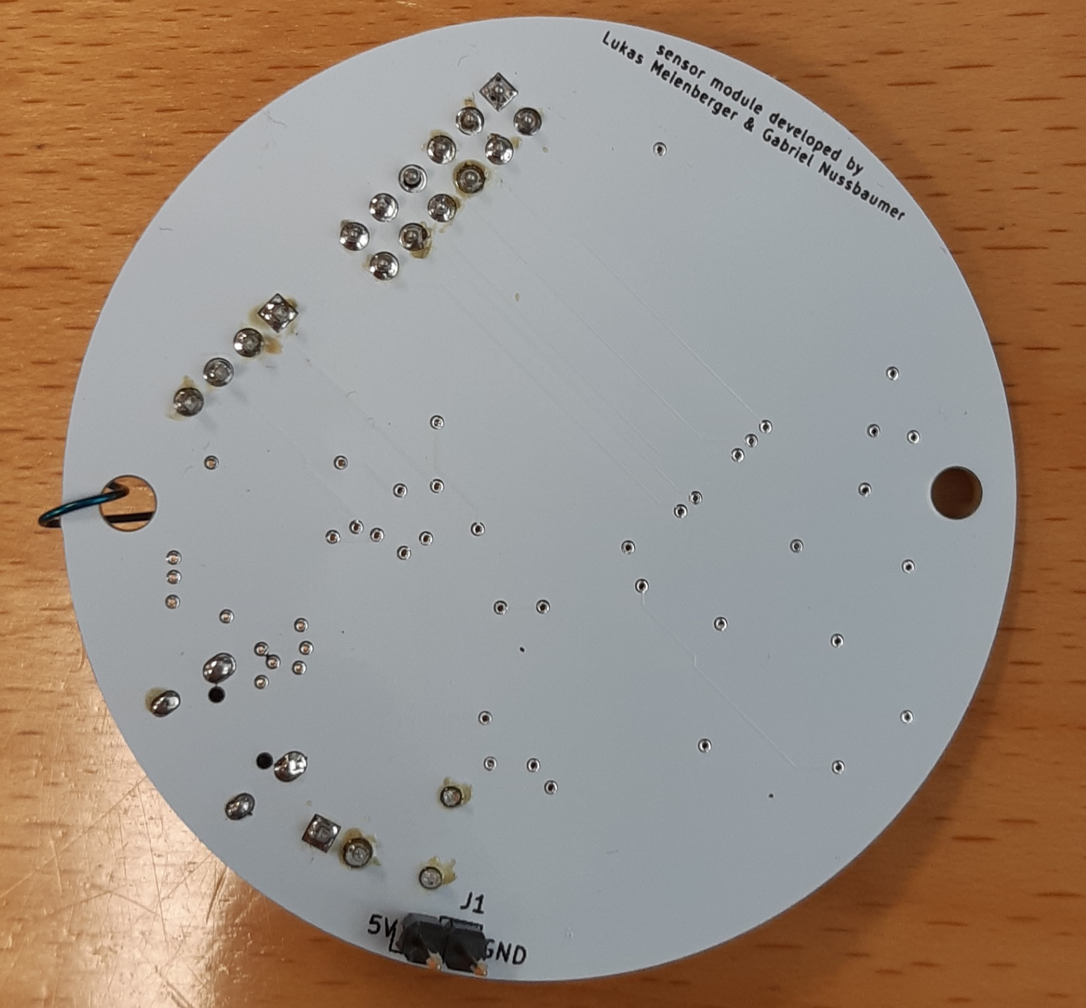
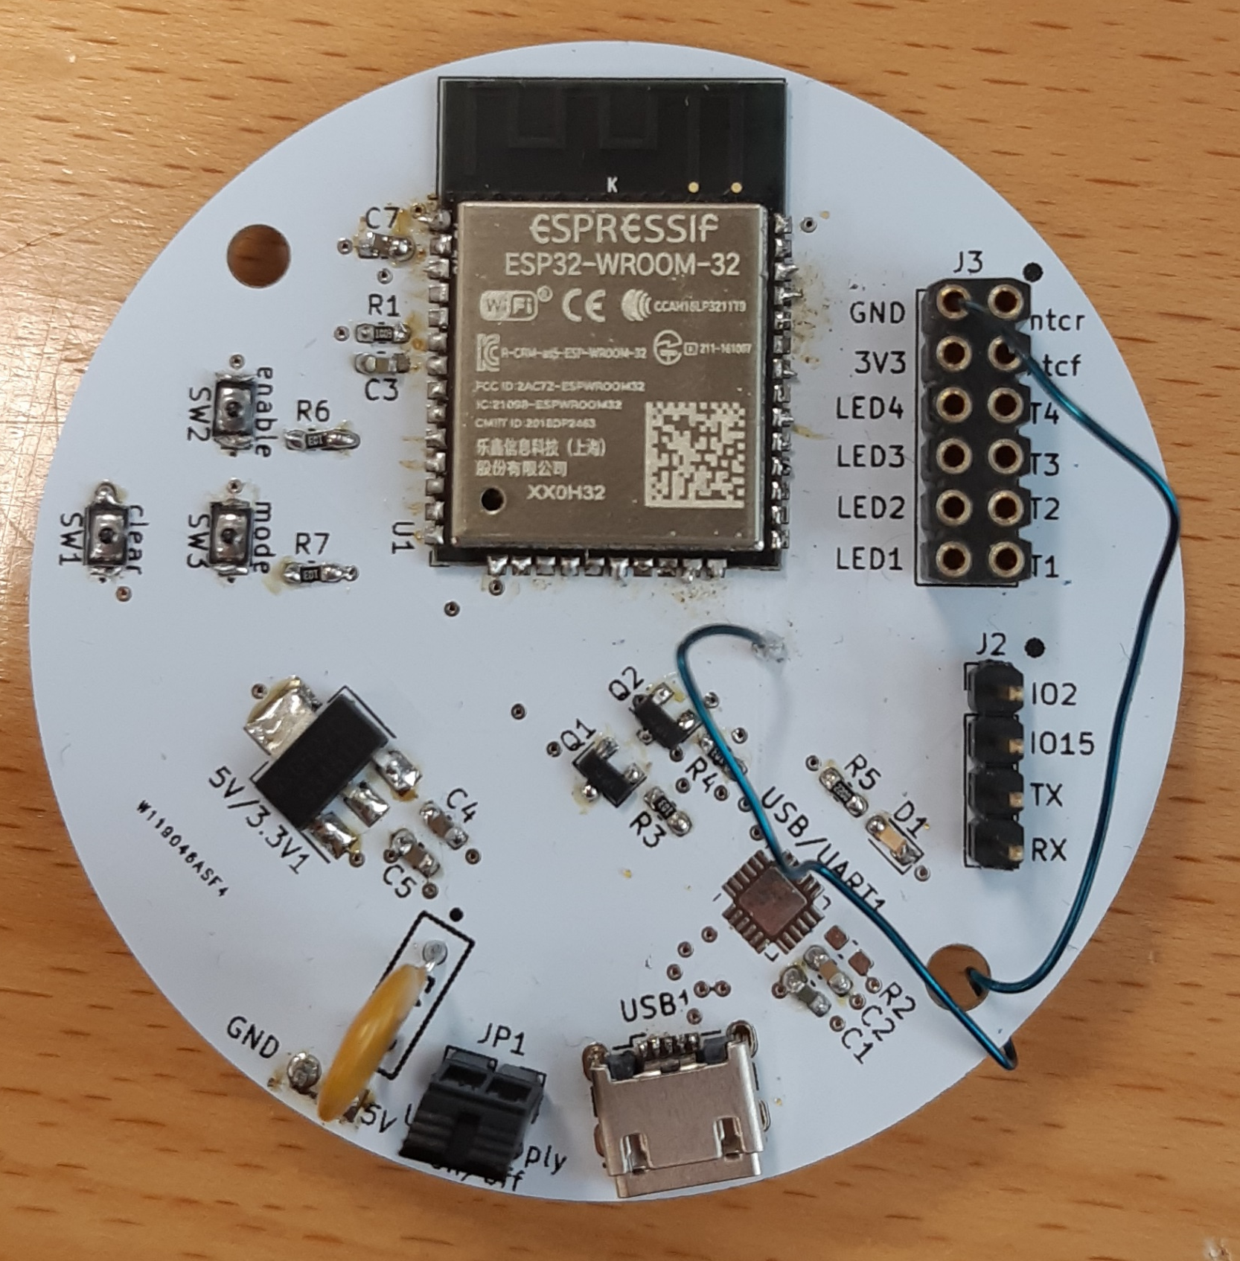
Hardware Sensorbaustein

Slide 10
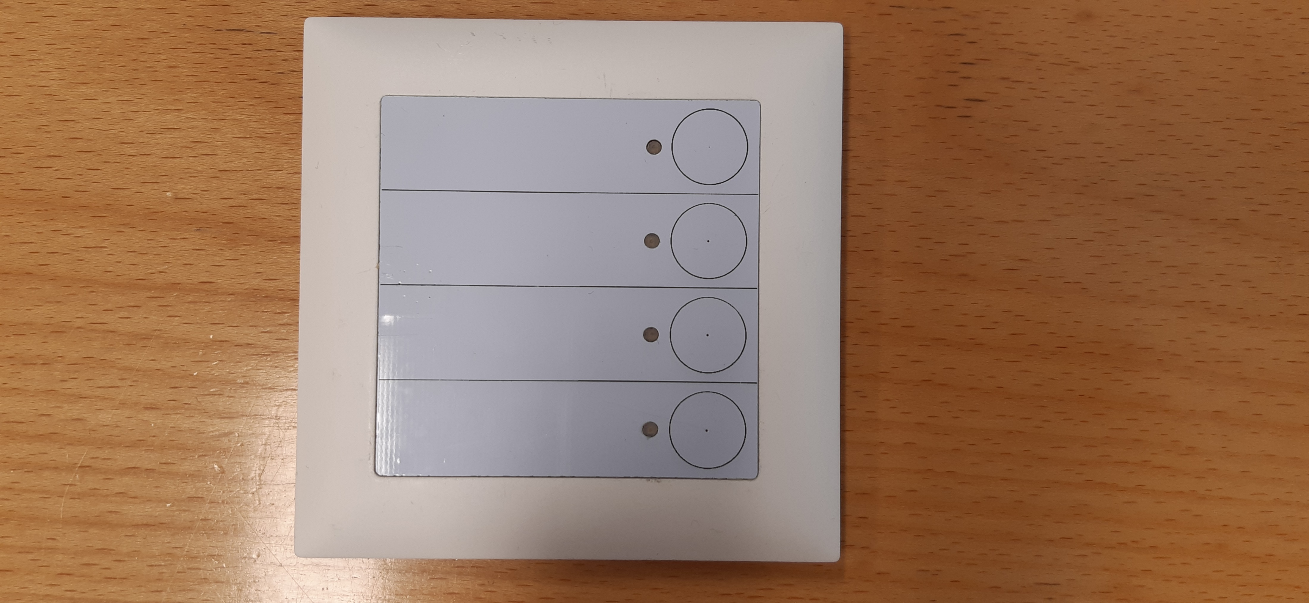
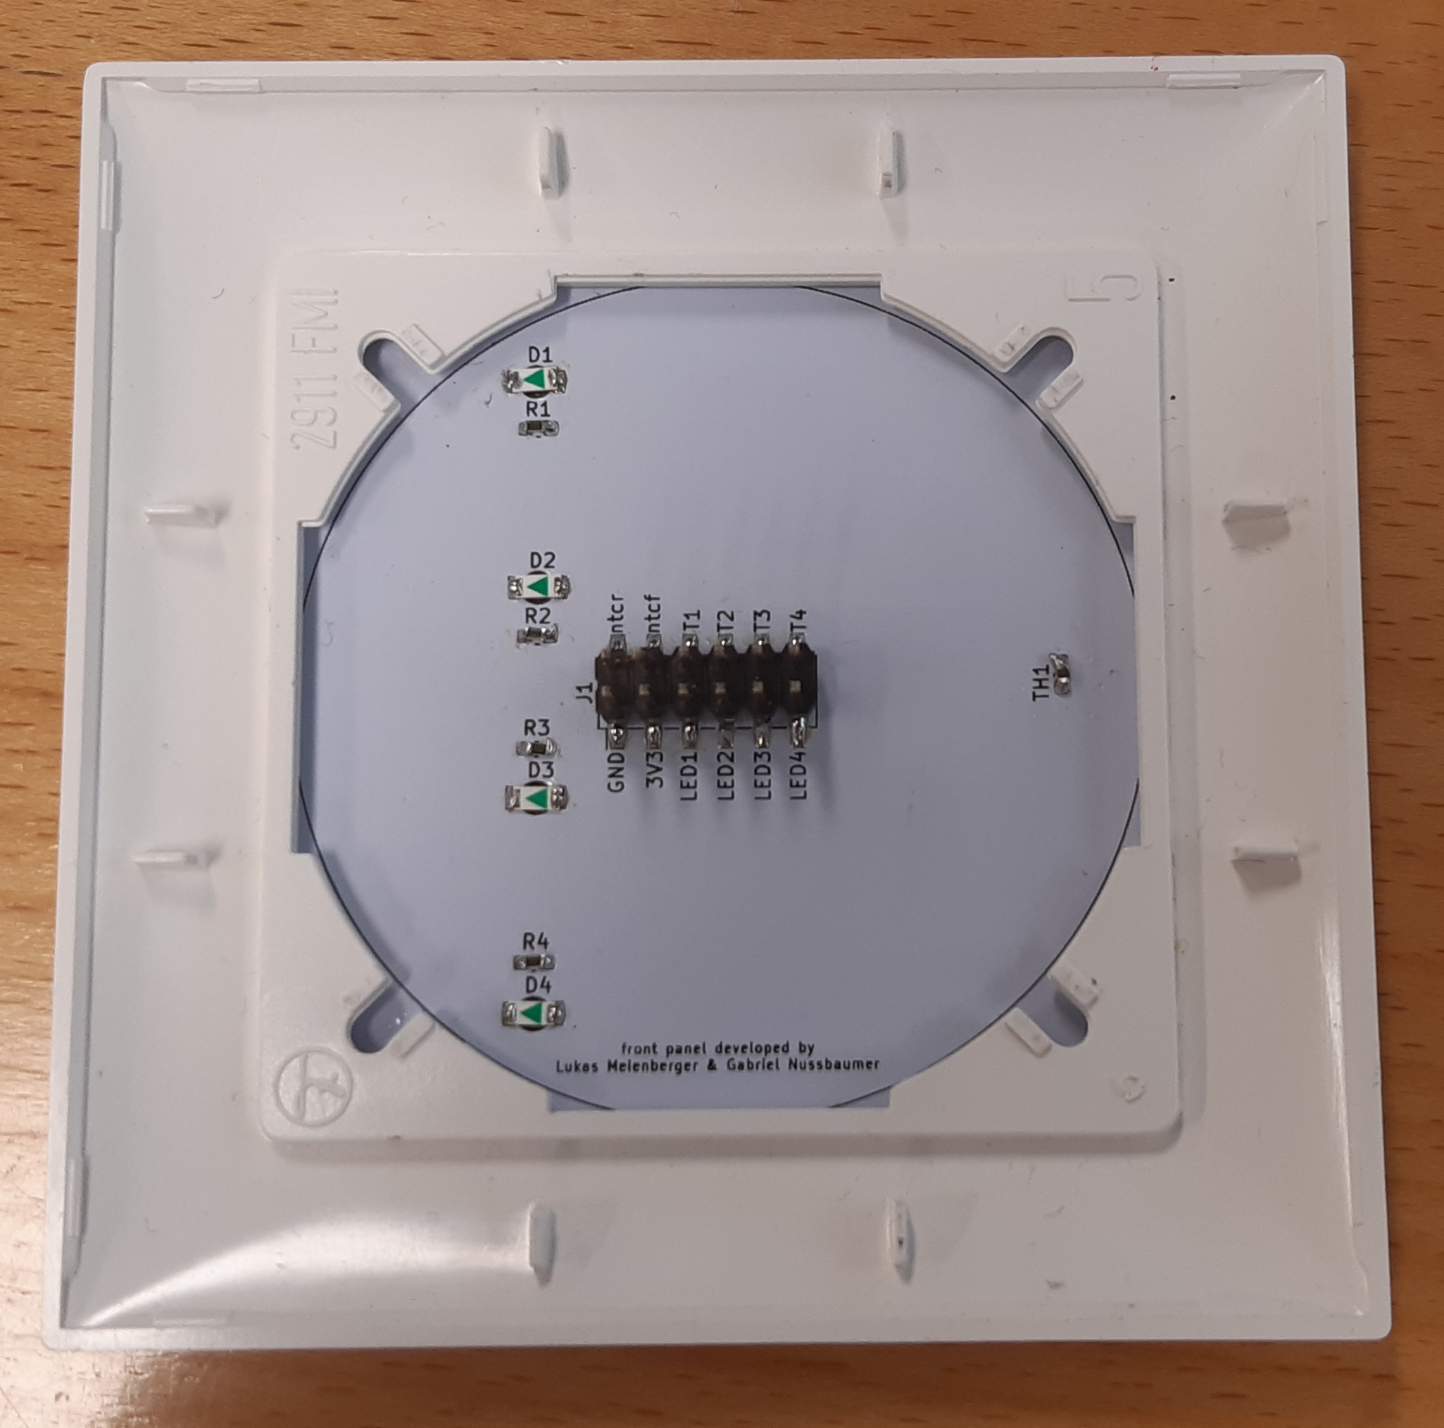
Hardware Frontplatte

Slide 11
Hardware nächste schritte bis 29.06.2020
10 V Ein- und Ausgänge PWM
Implementierung PWM Relais
Schalter Mode ersetzen
USB-Uart Schnittstelle ersetzen
Andere Implementierung Temperatursensor
Schutzdiode Frontplatte ESD einbauen
Print 230 V zu 5 V erstellen

Slide 12
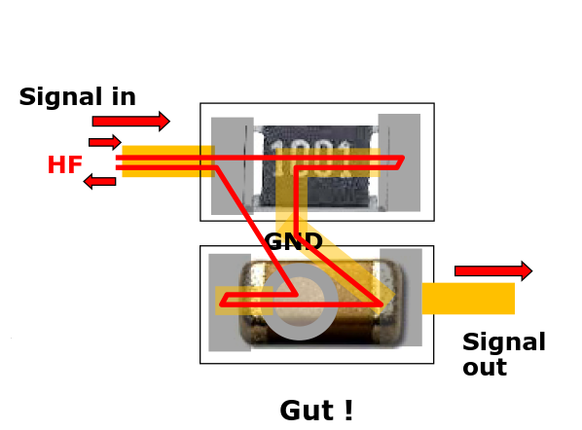
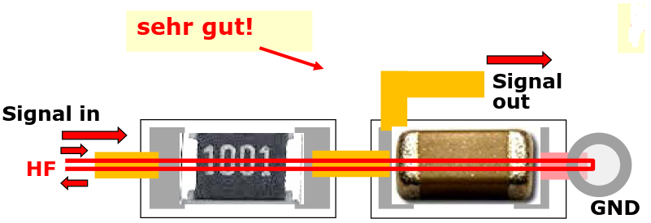
Hardware nächste schritte bis 29.06.2020
HW Emv Anordnung Bauteile

Slide 13
Hardware nächste schritte bis spätestens 06.07.2020
Prints bestellen
Bauteile bestellen bzw. später als Prints

Slide 14
Neuer Zeitplan

